Slide 1
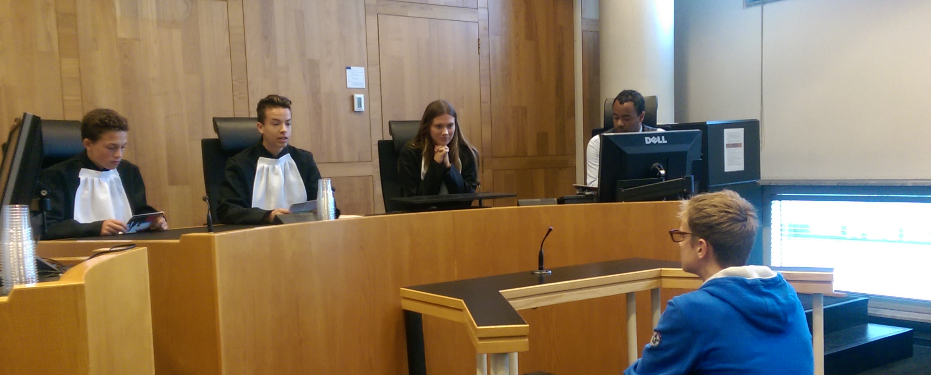
Openingsdia
Beeld op de positie van dit grijze kader.
Voeg een afbeelding toe
Muis-klik rechts op de afbeelding en selecteer ‘Bijsnijden’
Pas de breedte van de afbeelding aan en zonodig de uitsnede
Selecteer de afbeelding en ga naar menu ‘Schikken / Naar achtergrond’ om deze achter het blauwe kader te plaatsen
Verwijder dit grijze kader
Op de stoel van de rechter: messengeweld
Notes:
Voeg voor de openingsdia een afbeelding toe uit het ProDemos beeldarchief.
Ga in het menu naar Schikken / Naar achtergrond
Vergroot zonodig de afbeelding, zorg dat het kader gevuld is en maak een aardige uitsnede.

Slide 2
Wat gaan we leren?
De twee taken van een rechter
Wat voor soort straffen een rechter mag uitdelen
Hoe een rechter een passende straf uitzoekt

Slide 3
Wat doet een rechter?
Oordelen of iemand schuldig is aan een misdrijf door de feiten te bekijken
Als iemand schuldig is: Een passende straf uitkiezen door de omstandigheden te onderzoeken

Slide 4
Hoe kiest de rechter een passende straf?
Een rechter kijkt naar de omstandigheden in de zaak om een goede straf uit te kiezen, zoals:
Was er iemand in gevaar?
Is er schade?
Waarom zou de verdachte het misdrijf hebben gepleegd?

Slide 5
Twee strafzaken
Jullie krijgen twee voorbeeldzaken voorgelegd.
Lees eerst wat de feiten zijn in de twee zaken. (3 minuten)
Na 3 min bespreken we de volgende vragen:
Zijn allebei de verdachten schuldig?
Vinden jullie dat ze allebei dezelfde straf moeten krijgen?

Slide 6
Vijf soorten straffen
Boete
Werkstraf
Leerstraf
Jeugdgevangenis
Halt-straf

Slide 7
Opdracht: Kies de straf
Bespreek met je groepje: Welke straf past bij welke verdachte?
Schrijf de naam van de verdachte op de strafthermometer(s).
Hoe hoger op de thermometer, hoe zwaarder de straf.
Tijd: 5 min

Slide 8
Wat hebben we geleerd?
De twee taken van een rechter
Wat voor soort straffen een rechter mag uitdelen
Hoe een rechter een passende straf uitzoekt

Slide 9
prodemos.nl

